Slide 1


Виртуальный ассистент: новый уровень клиентской и технической поддержки на ЭТП
2020 г.

Slide 2







АО «Комита» основано в Санкт-Петербурге в 1991 году, является одной из первых ИТ-компаний России.
Специалисты Службы технической поддержки консультируют более 100 тысяч пользователей по всему спектру своих программных продуктов и услуг:
Электронный документооборот
Сдача отчётности в контролирующие органы
Защита информации
Системы управления закупками
Электронные торговые системы
Выпуск КСКПЭП
и многих других
Служба технической поддержки

Slide 3
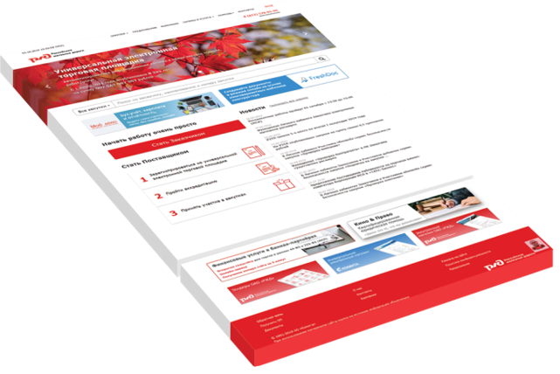
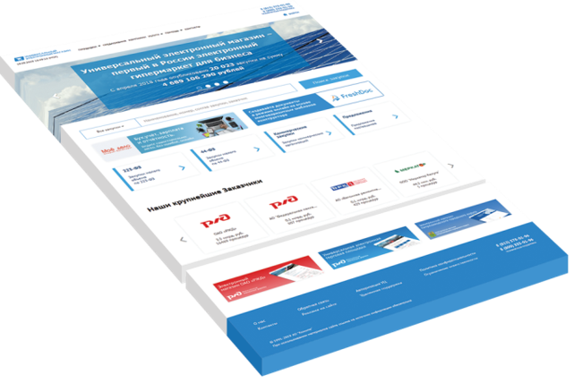
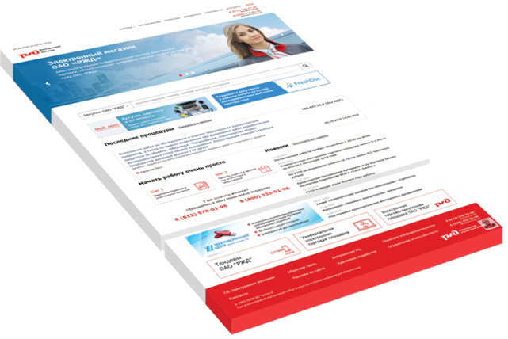
В связи с запуском собственных электронных торговых ресурсов нагрузка на Службу технической поддержки многократно возросла.
Универсальная электронная
торговая площадка
Универсальный
электронный магазин
Электронный магазин
ОАО «РЖД»
https://etp.comita.ru
https://market.comita.ru
https://eshoprzd.ru
Служба технической поддержки

Slide 4
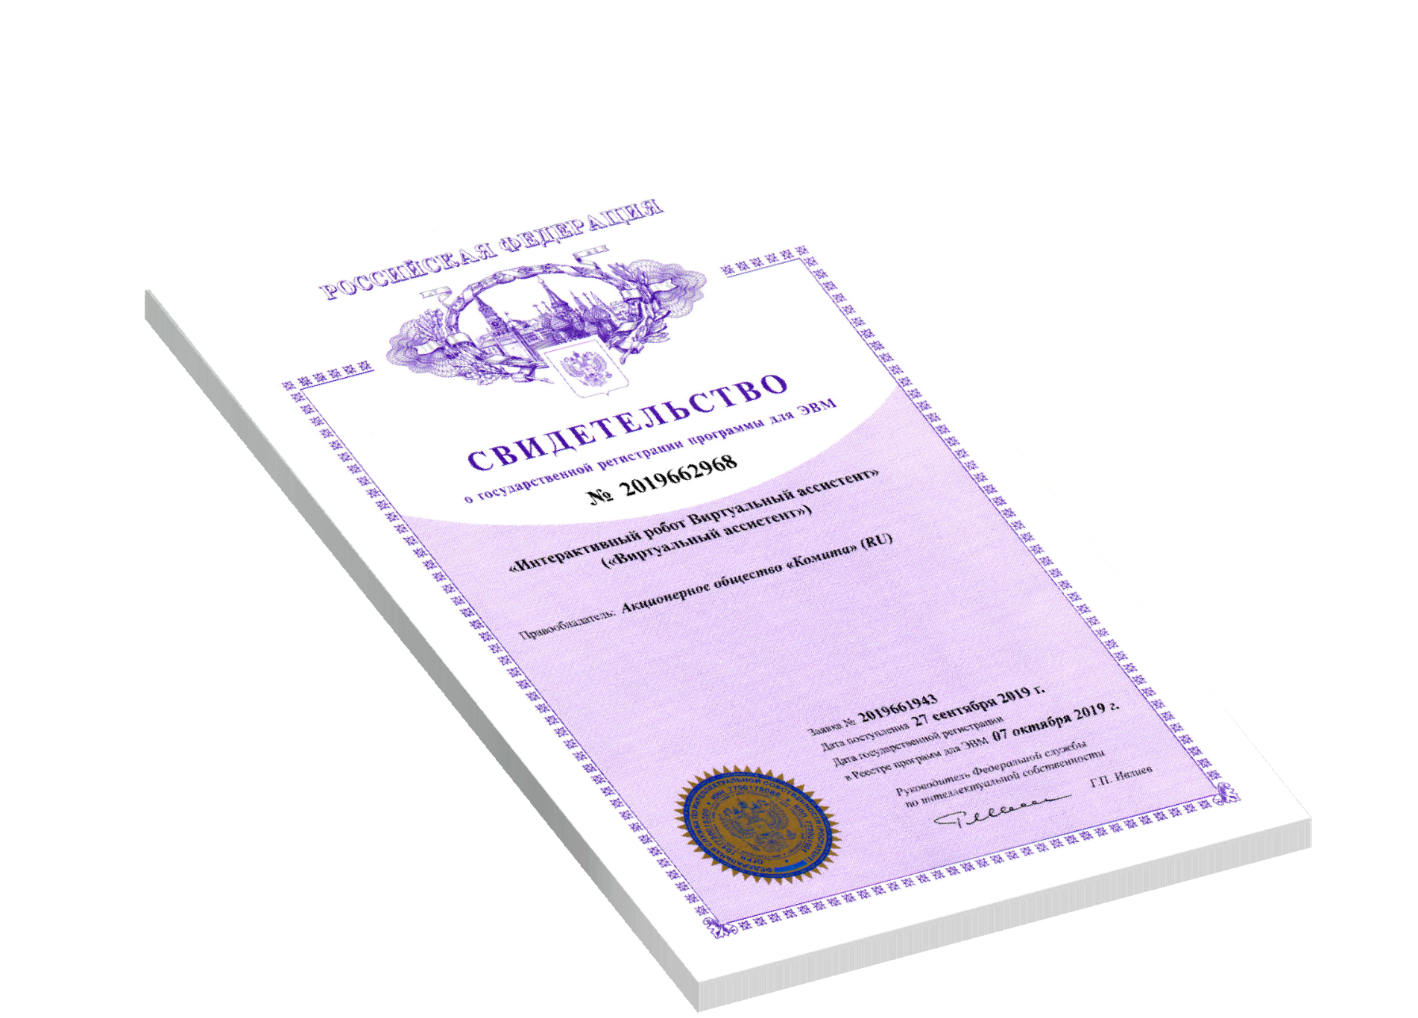
Основная цель – обеспечить уменьшение времени оказания квалифицированной помощи пользователям в условиях увеличения количества обращений.
Интерактивный робот «Виртуальный ассистент»

Slide 5

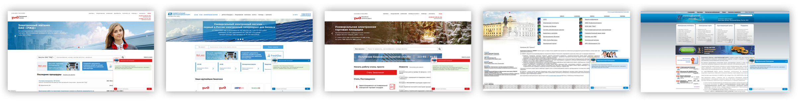
Интерактивный робот «Виртуальный ассистент» разработан с учётом опыта создания широко известного чат-бота Eugene Goostman, первым в мире прошедшего тест Тьюринга на «человечность».
В апреле 2019 г. интеллектуальный робот введён в эксплуатацию на всех электронных торговых ресурсах и сайтах группы компаний АО «Комита».
Интерактивный робот «Виртуальный ассистент»

Slide 6

Редактор базы знаний робота
ПОРТАЛ ВИРТУАЛЬНОГО АССИСТЕНТА
Сайт 1
с приложением «Виртуальный ассистент»
Сайт 2
с приложением «Виртуальный ассистент»
Сайт 3
с приложением «Виртуальный ассистент»
База знаний
Движок
Сайт N
с приложением «Виртуальный ассистент»
ИНТЕРНЕТ
Администратор Web-интерфейс
Операторы
Web-интерфейс
Интерактивный робот «Виртуальный ассистент»

Slide 7

Работает с энтузиазмом:
Самостоятельно отвечает на
100% типовых вопросов
Сокращает время ответа
до мгновенного
Снимает
нагрузку в пиковое время
Принимает до 30% обращений:
новый, качественный канал взаимодействия
Получает высокую оценку клиентов
Снижает затраты на содержание Службы
Выигрыш от использования Виртуального ассистента

Slide 8

Интуитивно понятный интерфейс для редактирования и наполнения базы знаний:
не требуется умение программировать
Автоматизированное тестирование базы знаний
Имитация работы на портале
Возможность для специалиста присоединиться
к диалогу в любой момент
Получение качественной аналитики по обращениям
Свой стиль и набор аватарок для окна диалога на каждом сайте
Умение вести непринужденную беседу
Интерактивный робот «Виртуальный ассистент»

Slide 9


Накопленный опыт по использованию Виртуального ассистента на ЭТП:
Количество обращений к роботу возрастает
База знаний оптимизируется и наращивается на постоянной основе
Робот становится главным помощником для новых пользователей
Аналитика обращений дает качественную статистику для внутреннего аудита и оптимизации бизнес-процессов
Робот — неотъемлемая часть Службы технической поддержки, способствует улучшению качества клиентского обслуживания
Интерактивный робот «Виртуальный ассистент»

Slide 10
8 (812) 578-01-96, 8 (800) 333-01-96
5780196@comita.ru
Контакты

